Slide 1

Big Data 10.0
Team-One Project 2
Content Based Recommender System

Slide 2
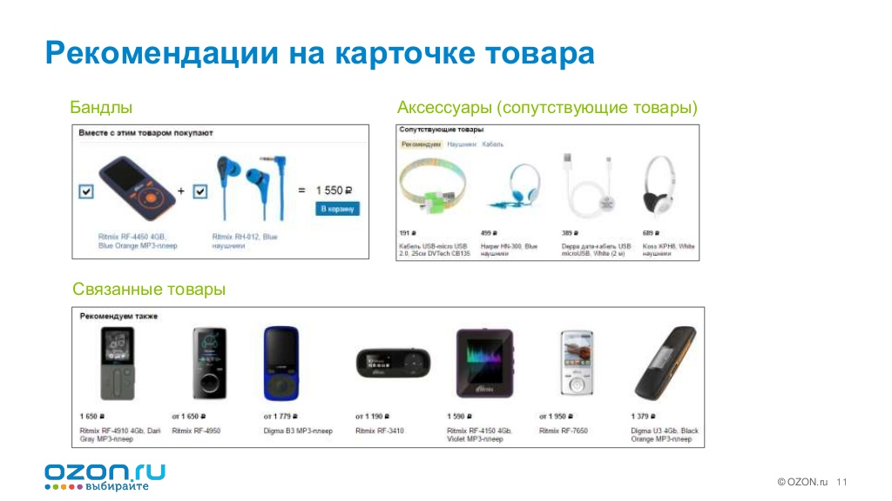
Источник: Рекомендации в OZON.ru Ксения Бокша https://www.slideshare.net/AvitoTech/ozonru-77228526
Что рекомендуют на карточке товара в Ozon.ru:
Бандлы
Аксессуары
Связанные товары

Slide 3
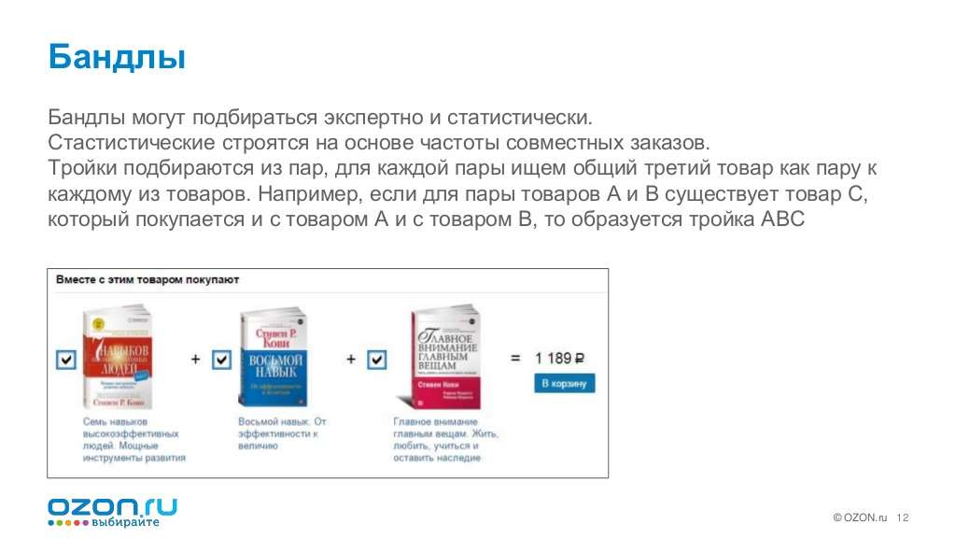
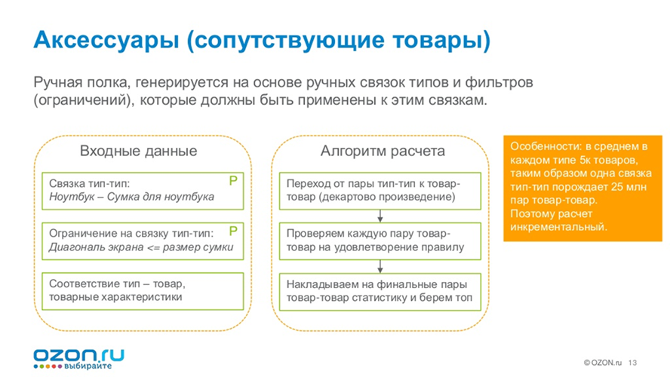
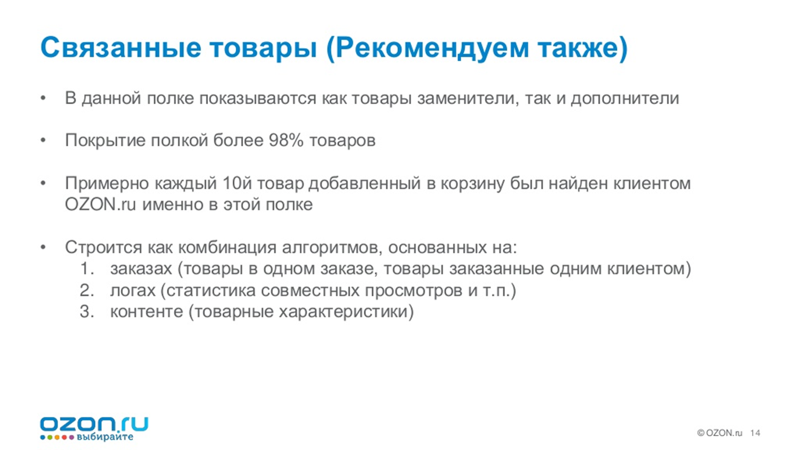
Нет инфо
На проекте дана инфо:
Статистика совместных просмотров
Контент
Текстовый
Логический (каталоги)
Есть инфо

Slide 4



Идея 1: Текстовый контент
Можно попробовать решить задачу «в лоб» используя текстовый контент в описании товара
Word2Vec
Tfidf
Cosines Similarity
crossJoin даже матриц test x train => 8 млрд вариантов
Наш Spark «умирает»
Prod2Vec – новая система на основе нейронных сетей, которая сейчас реализуется в Ozon – слишком сложно для проекта https://habr.com/ru/company/ozontech/blog/432760/

Slide 5



Идея 2: Алгоритм поиска друзей
На основе статистики совместных просмотров товаров (TrueRecoms = FRIENDS)
TRAIN join TEST (`left_semi`) join TRAIN (`left_outer`)
BOYS join GIRLS (`left_semi`) join BOYS (`left_outer`) =>
PROBLEM: ~22% of GIRLS
have no BOY-FRIEND!
FRIENDS
BOY-FRIENDS
FRIENDS OF FRIENDS

Slide 6



Идея 3: Проживание в одном каталоге
Логическая структура каталогов охватывает большинство товаров
Поиск пар с одинаковым catalogid (`соседи по двору`)
TEST join CATALOG (itemid, left_outer) join CATALOG (catalogid, left_outer)
Поиск пар с одинаковым pathid (`соседняя улица, район`)
TEST join CATALOG (itemid, left_outer) join PATH1/2/3 (catalogid, left_outer)
Поиск пар с одинаковым parent_id (e.g. `учились/работали вместе`)
TEST join DETAILS (itemid, left_outer) join DETAILS (parent_id, left_outer)
Filter: rating is not null (не будем рекомендовать непонятных маргинальных личностей даже если они тусуют в нашем дворе) !!!
Friends + Catalogs => 99% , остальным 1% предлагаем MOST POPULAR

Slide 7
Идея главная: приоритет рекомендаций
Наши связи с другими людьми можно отранжировать по приоритету – то же самое с рекомендациями
Находим подходящие пары для TEST и присваиваем им вес для ранжирования:
alpha – scaling factor for implicit feedback
Note: `Friends` are important => we keep them even if they have no Rating!!!
Pairs | Weight (alpha=32)
Friends | Rating + alpha * Views
Friends of Friends | Rating + (alpha/4) * Views
Common Catalog | Rating
Common Path 1/2/3 | Rating /2/4/8
Common Parent_id | Rating
24% of test items have <100 recoms => space for improvement!!!
22.85%

Slide 8
BONUS: Harvard CS50 Final Project 2 min video
See video presentation of the project by the link below
https://youtu.be/ein2VnyxFTQ

